Slide 1
LA INICIATIVA IIRSA
El Desarrollo de la Iniciativa IIRSA
Programa de Infraestructura Regional para la Integración
Diciembre 2013
Rolando V. Terrazas
Director, Proyectos de Infraestructura Región Sur

Slide 2
Que es IIRSA?
IIRSA es una iniciativa de los doce países de Sudamérica para impulsar la integración física de la región en las áreas de transporte, comunicaciones y energía, con el objetivo de promover el desarrollo sostenible en la región.

Slide 3
Origen y Evolución de IIRSA
UNASUR - COSIPLAN
(2010 - 2024)
Cusco, Dic. 2004 Implementación y ejecución
(2005/2010)
Guayaquil, 2002 Planificación y organización
(2003/2004)
Brasilia, 2000 Fundación y diseño (2001/2002)

Slide 4
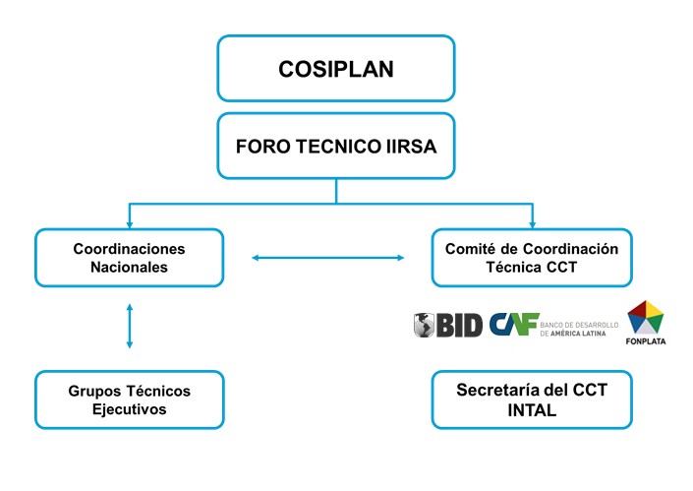
Institucionalidad de IIRSA

Slide 5
Características de IIRSA
Mecanismo de cooperación
Coordinación interinstitucional e intergubernamental
Agenda común para la implementación de acciones
… dos enfoques distintos y complementarios
Ejes de Integración y Desarrollo
Procesos Sectoriales de Integración

Slide 7
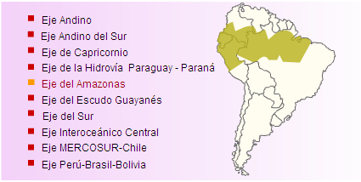
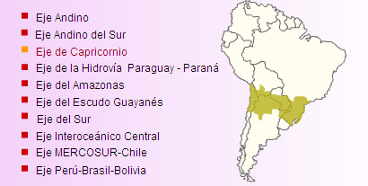
Area de Influencia de los EID’s
Ejes de Integración y Desarrollo
Notes:
7

Slide 8
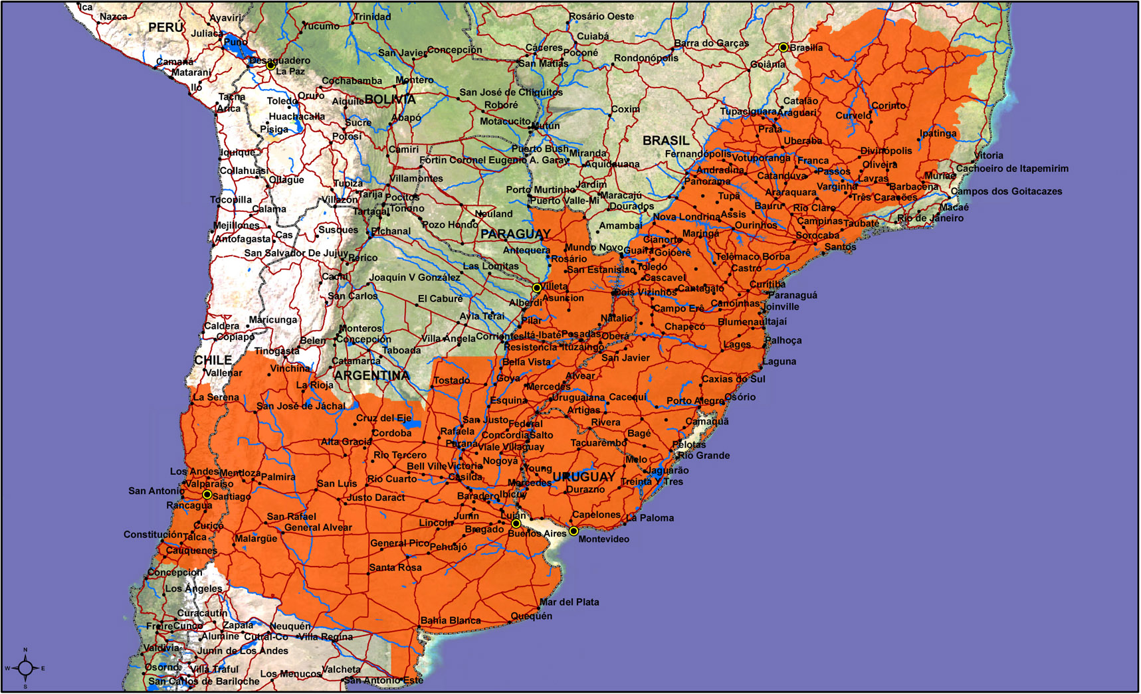
Eje Mercosur – Chile: Area de Influencia

Slide 9
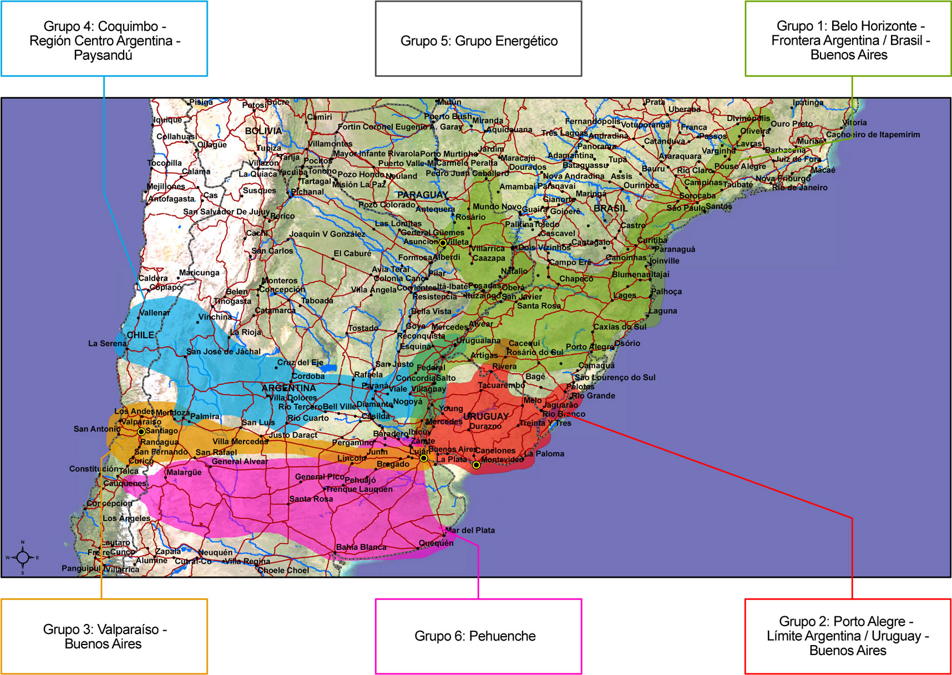
Eje Mercosur – Chile: Grupos de Proyectos

Slide 10
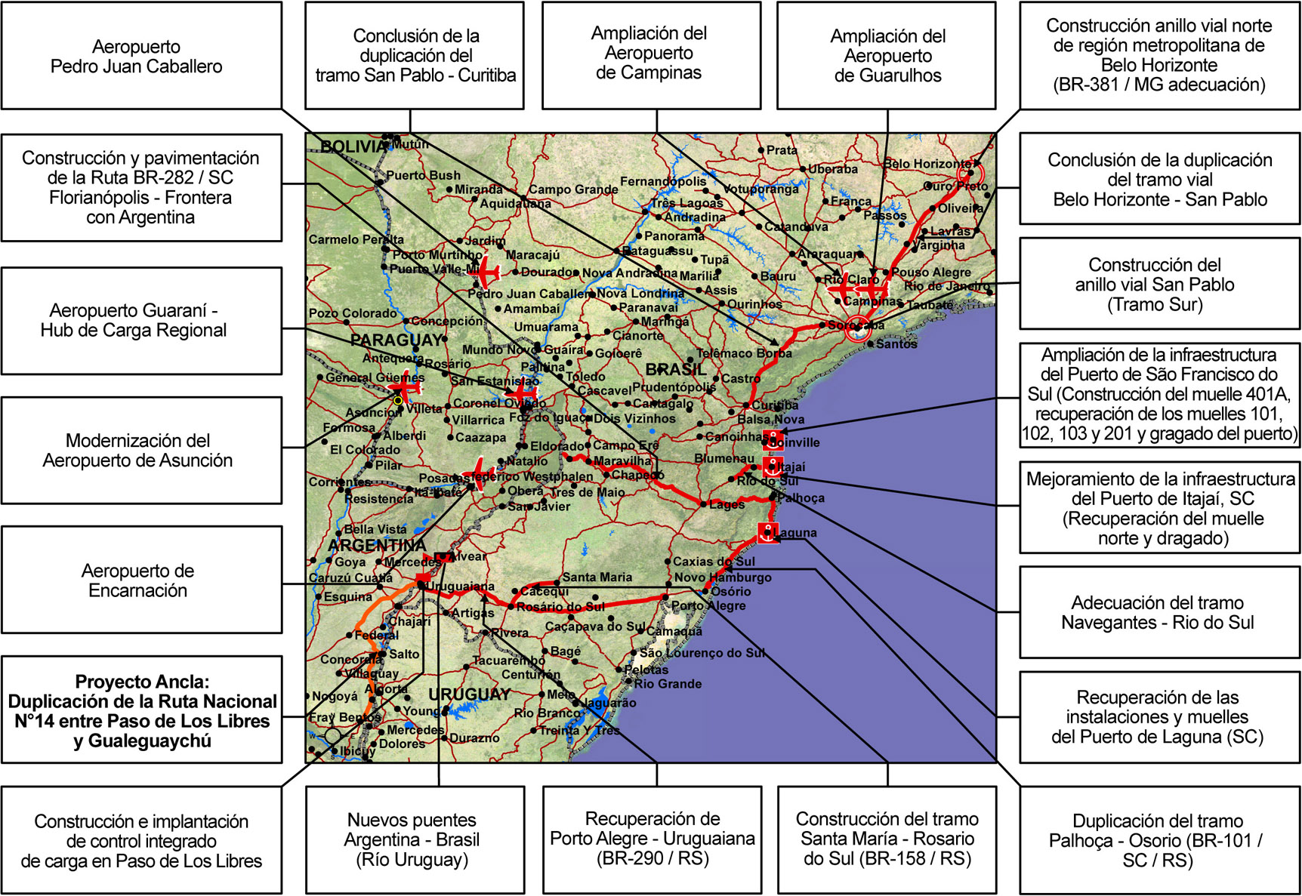
Eje Mercosur – Chile: Proyectos del Grupo 1

Slide 11
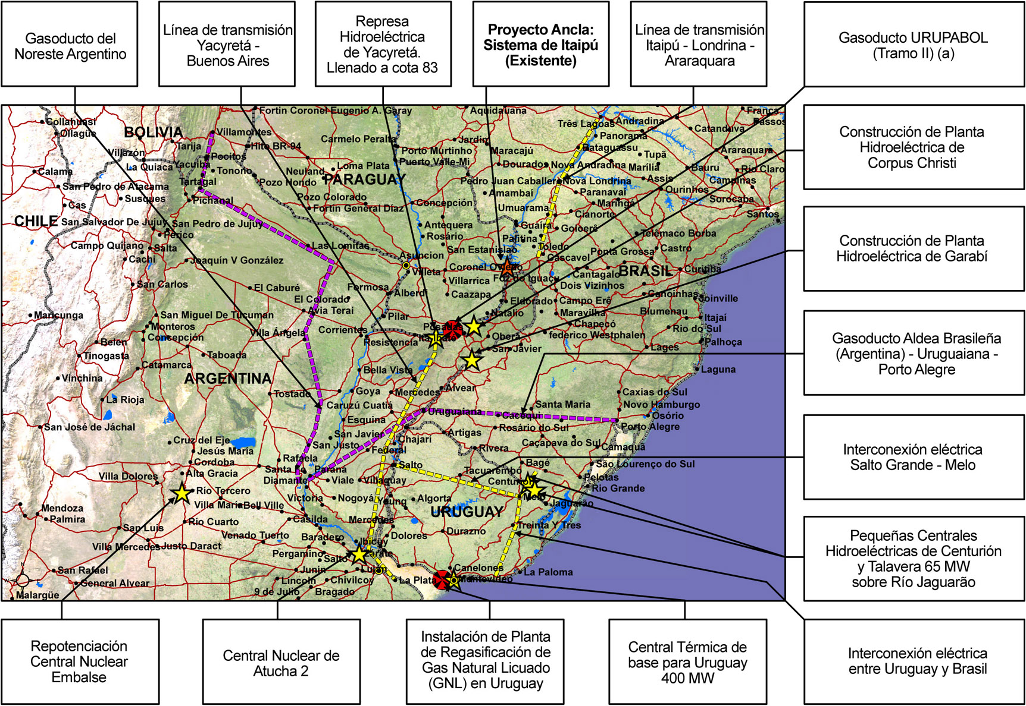
Eje Mercosur – Chile: Proyectos del Grupo 5

Slide 12
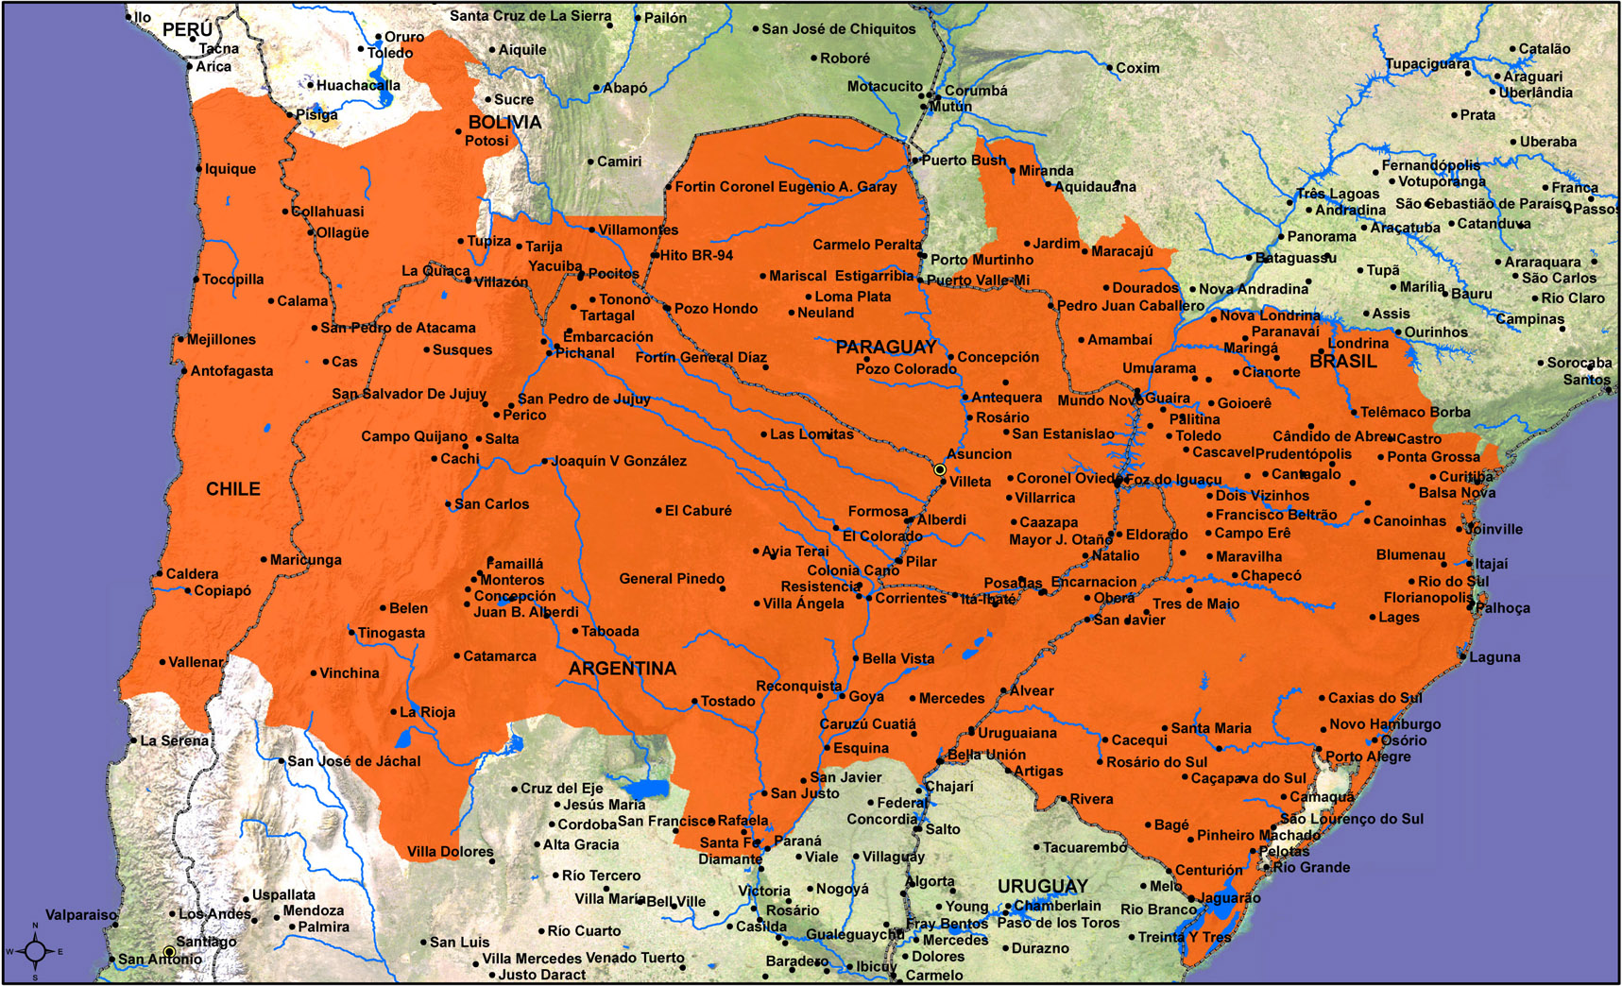
Eje de Capricornio: Area de Influencia

Slide 13
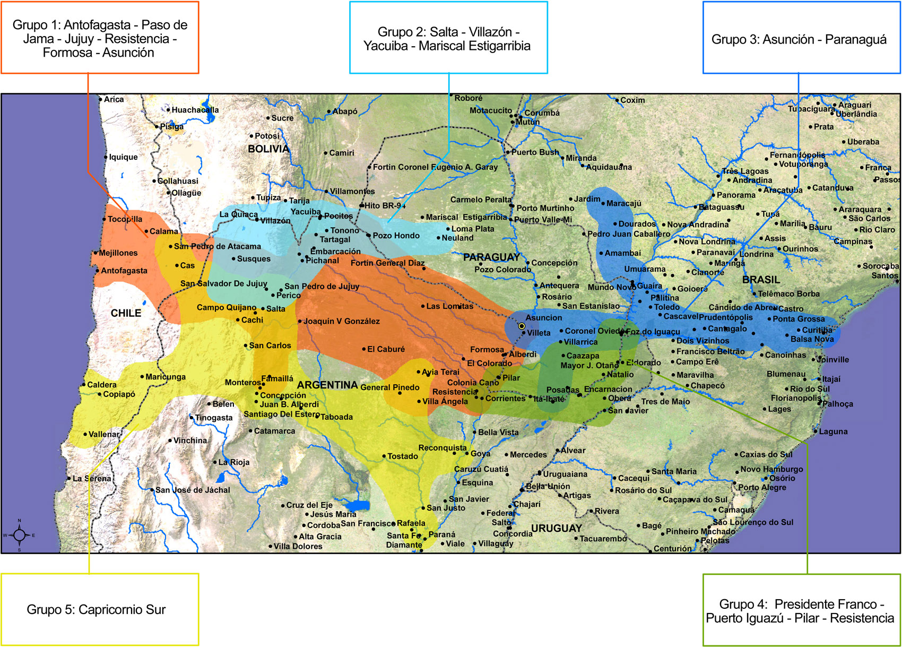
Eje de Capricornio: Grupos de Proyectos

Slide 14
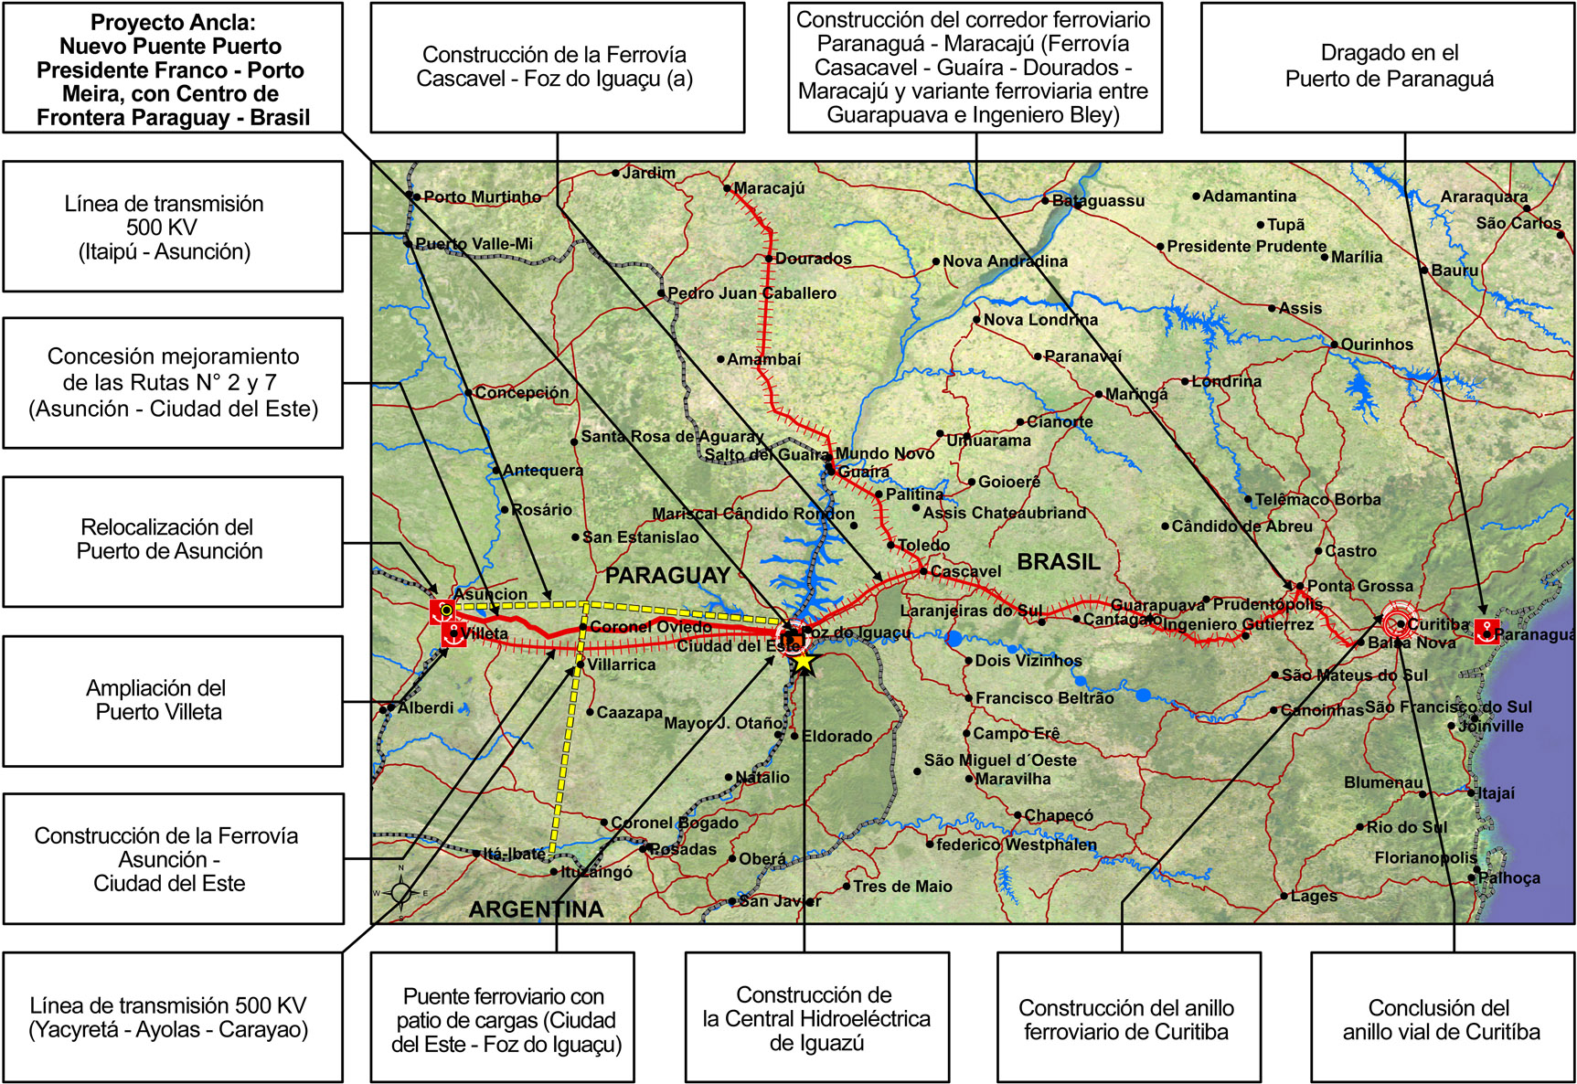
Eje de Capricornio: Proyectos del Grupo 3

Slide 15
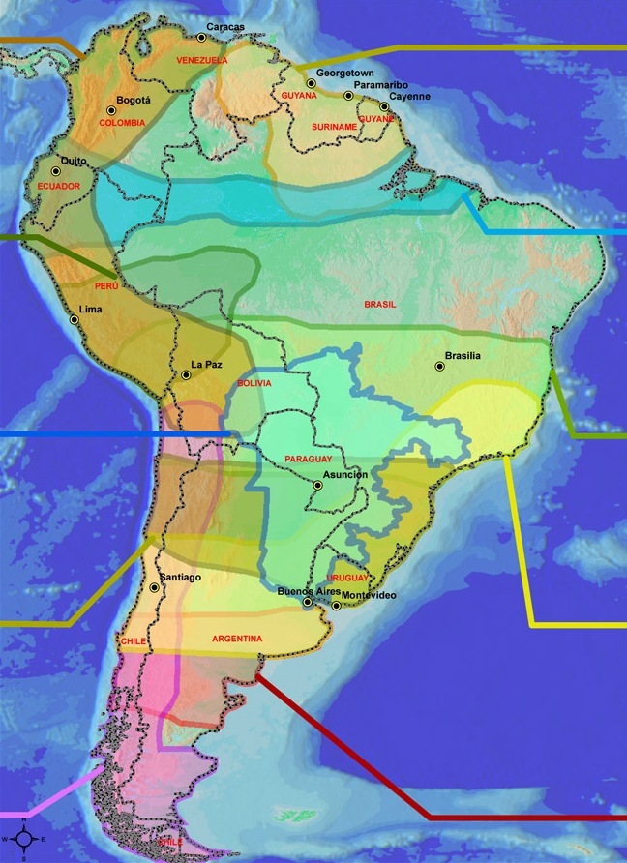
Cartera de Proyectos IIRSA 2013
48
Grupos de
Proyectos
583
Proyectos
157,730
Inversión estimada
(en millones de US$)

Slide 16
Cartera IIRSA 2013, por Sectores

Slide 17
Cartera de Proyectos IIRSA 2013
Avances
Más de 44% de la Cartera de 583 proyectos presenta avances concretos
15%
Proyectos concluidos
85
US$ 16,290 millones
29%
Proyectos en ejecución
172
US$ 75,267 millones
56%
Proyectos en preparación
326
US$ 66,173 millones

Slide 18
Proyectos Estructurados API 2013
1. AMA Eje Vial Paita -Tarapoto - Yurimaguas, Puertos, Centros Logísticos e Hidrovías
2. AMA Eje Vial Callao - La Oroya - Pucallpa, Puertos, Centros Logísticos e Hidrovías
3. AMA Acceso Nororiental al Río Amazonas
4. AND Corredor Vial Caracas - Bogotá - Buenaventura / Quito
5. AND Interconexión Fronteriza Colombia - Ecuador
6. AND Sistema de Conectividad de Pasos de Frontera Colombia - Venezuela
7. AND Centro Binacional de Atención en Frontera (CEBAF) Desaguadero
8. AND Autopista del Sol: Mejoramiento y Rehabilitación del Tramo Sullana - Aguas Verdes
9. CAP Construcción Puente Binacional Salvador Mazza - Yacuiba y Centro de Frontera
10. CAP Conexión Oeste Argentina - Bolivia
11. CAP Corredor Ferroviario Bioceánico Paranaguá - Antofagasta
12. CAP Conexión Vial Foz - Ciudad del Este - Asunción – Clorinda
13. CAP Línea de Transmisión 500KV (Itaipú - Asunción - Yacyretá)
14. GUY Rehabilitación de la Carretera Caracas – Manaos
15. GUY Ruta Boa Vista - Bonfim - Lethem - Linden - Georgetown

Slide 19
Proyectos Estructurados API 2013
16. GUY Rutas Conexión Venezuela (Ciudad Guayana) - Guyana (Georgetown) - Suriname
17. HPP Mejoramiento de la Navegabilidad de los Ríos de la Cuenca del Plata
18. HPP Interconexión Ferroviaria Paraguay - Argentina - Uruguay
19. HPP Rehabilitación del Ramal Ferroviario Chamberlain - Fray Bentos
20. HPP Circunvalación Vial de Nueva Palmira y Sistema de Accesos Terrestres al Puerto
21. IOC Aeropuerto Distribuidor de Carga y Pasajeros para Sudamérica
22. IOC Mejoramiento de la Conectividad Vial en el Eje Interoceánico Central
23. IOC Paso de Frontera Infante Rivarola - Cañada Oruro
24. IOC Corredor Ferroviario Bioceánico Central (Tramo Boliviano)
25. MCC Gasoducto del Noreste Argentino
26. MCC Construcción del Puente Internacional Jaguarao - Río Branco
27. MCC Transporte Multimodal en Sistema Laguna Merín y Lagoa Dos Patos
28. MCC Corredor Ferroviario Montevideo - Cacequí
29. MCC Optimización del Sistema Paso de Frontera Cristo Redentor
30. MCC Túnel Binacional Agua Negra
31. PBB Conexión Porto Velho - Costa Peruana

Slide 20
Procesos Sectoriales de Integración
Objetivo:
Identificación de los obstáculos de tipo normativo, operativo o institucional que dificultan el uso eficiente de la infraestructura.
    Tecnologías de la información y las comunicaciones
    Facilitación de pasos de frontera
    Marcos normativos de mercados energéticos regionales
    Mecanismos innovadores de financiamiento
    Transporte aéreo
    Transporte marítimo
    Transporte multimodal

Slide 21
Qué es CAF
Institución financiera multilateral de identidad latinoamericana y proyección iberoamericana, con la Misión de promover
  El desarrollo sostenible
  La integración regional
Presta servicios bancarios múltiples a clientes del sector público y privado en sus países socios.
Institución versátil, ágil y competitiva regional y globalmente
Desde hace 40 años opera desde su Sede principal en Caracas y tiene oficinas de representación en Bogotá, Brasilia, Buenos Aires, Ciudad de Panamá, La Paz, Lima, Madrid, México, Montevideo, Quito y Trinidad&Tobago.

Slide 22
Países Accionistas

Slide 23
Cartera CAF: 1975 – 2012 (US$ MM)

Slide 24
CAF opera a través de una gama de productos financieros …
Financiamiento de proyectos a largo plazo
Programas de desarrollo sectorial
Préstamos sindicados tipo A/B
Cofinanciamientos con otras multilaterales o con ECA’s.
Financiamientos estructurados para proyectos (Recurso Limitado)
Préstamos corporativos a entidades propietarias u operadoras
Garantías totales y parciales
Emisiones de valores en mercados de capitales
Participaciones accionarias principalmente vía fondos de inversión
Cooperación técnica reembolsable y no reembolsable
ProINFRA: Fondo de financiamiento a la preinversión

Slide 25
Acciones de CAF en Infraestructura
Financiamiento de proyectos
Apoyo a estudios de preinversión
Programas de desarrollo sectorial
Apoyo a la formulación de políticas públicas
Generación de conocimiento
Promoción y articulación de actores e iniciativas

Slide 26
Programas de Apoyo al Desarrollo de la Infraestructura de Integración en la Región
Iniciativa IIRSA
Proyecto Mesoamérica
Programa de Integración y Desarrollo Fronterizo
Fondo de Cooperación e Integración Fronteriza
Pasos de Frontera
Sistemas de Información Geográfica
Fondo Proinfra

Slide 27
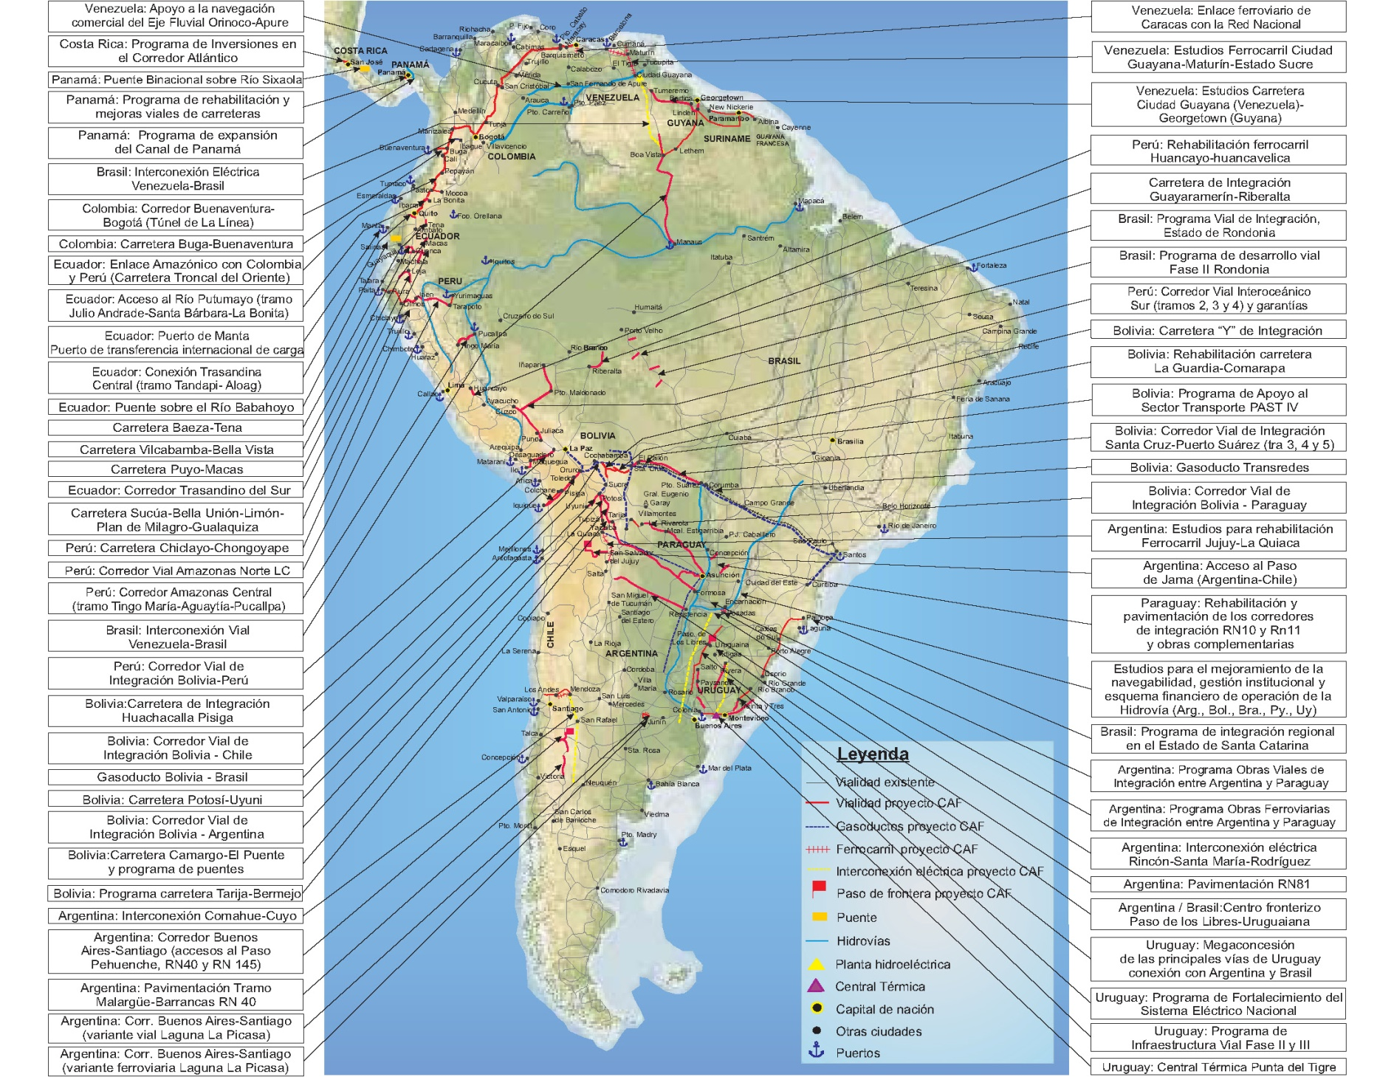
CAF ha financiado la ejecución de 57 proyectos de integración física por
US$ 7.324 MM, movilizando inversiones superiores a US$ 23.600 MM

Slide 28
Visite Nuestro Portal en Internet
http://www.caf.com
http://www.iirsa.org
Muchas gracias!

